Slide 1
O‘zbek tili
4-sinf

Slide 2
Mavzu: Uyimiz. X va H tovushlari

Slide 3
O‘tgan mavzuni mustahkamlash
MEHMONGA KELING
Qator-qator uylarning Birinchisi bizniki.
Mehmon bo‘lib kelinglar, Uyning to‘ri sizniki.
Birgalashib chiqamiz Dalalarga, tog‘larga. Uzum, anjir, anorlar Pishib yotgan bog‘larga.
Adham Rahmat

Slide 4
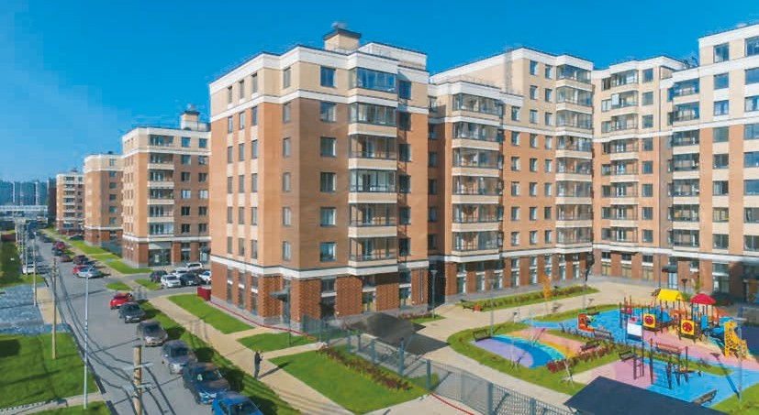
Savollarga javob bering.
Sizning uyingiz qaysi ko‘chada joylashgan?
Uyingiz necha qavatli?
Siz nechanchi xonadonda yashaysiz?
Uyingizda qanday xonalar bor?

Slide 5
uyimiz – наш дом xonadon – квартира dahliz – прихожая ayvon – балкон
Lug‘at
mehmonxona – гостиница
bolalar xonasi – детская
yuvinish xonasi – ванная
jihoz – утварь
yoqadi – нравится

Slide 6
Eslab qoling!
O‘rin-joy va harakat yo‘nalishini bildirgan so‘zlarni farqlang!
Qayerda? Qayerga?
uyda (o‘tirmoq) uyga (bormoq) hovlida (ishlamoq) hammomga (tushmoq) hammomda (cho‘milmoq) gulzorga (kirmoq) mehmonxonada (ko‘rmoq) oshxonaga (kirmoq) gulzorda (uchrashmoq) ayvonga (chiqmoq) oshxonada (ovqatlanmoq) hovliga (chiqmoq) ayvonda (o‘tirmoq) devorga (osmoq)

Slide 7
Topishmoqlar:
Po‘lat qushim uchdi-ketdi. Bir zum o‘tmay Oyga yetdi.
Suv emas, simda oqar, O‘t emas, chiroq yoqar.
Raketa
Elektr toki.

Slide 8
1- mashq. Savollarga javob bering.
Siz qaysi shaharda yoki qishloqda yashaysiz?
Sizning uyingiz qaysi ko‘chada joylashgan?
Uyingiz necha qavatli?
Siz nechanchi qavatda yashaysiz?
Uyingizda qanday xonalar bor?

Slide 9
BILIB OLING!
X tovushi tilning eng orqa qismidan sirg‘alib chiquvchi undosh bo‘lib, nisbatan qattiq talaffuz qilinadi.
H tovushi esa bo‘g‘izdan sirg‘alib chiqadi va yumshoq aytiladi.
Qiyoslang:
shox – shoh, xol – hol, xalta – halqa.

Slide 10
2- mashq. Berilgan so‘zlarni „Kalit diktant“ usulida jadvalda belgilang.
So‘zlar: xona, hovli, dahliz, oshxona, xat, baxt, paxta.
 | 1 | 2 | 3 | 4 | 5 | 6 | 7
H | -
X | +
+
+
-
-
-
-
-
-
+
+
+
+

Slide 11
3- mashq. Nuqtalar o‘rniga x va h harflaridan mosini qo‘ying. So‘zlarni o‘qing va yozing. Shu so‘zlar ishtirokida gaplar tuzing.
Mi., sha.ar, osh.ona, a.il, me.mon.ona, alo.ida, dara.t, .ammom, .ojat.ona, a.loq, ru.sat, tu.um.

Slide 12
3- mashq. Nuqtalar o‘rniga x va h harflaridan mosini qo‘ying. So‘zlarni o‘qing va yozing. Shu so‘zlar ishtirokida gaplar tuzing.
Mix, shahar, oshxona, ahil, mehmonxona, alohida,
daraxt, hammom, xojatxona, axloq, ruxsat, tuxum.

Slide 13
1- topshiriq. Savollarga javob bergan holda suhbatni o‘qing va davom ettiring.
– Siz hovlida yashaysizmi?
– ... .
– Hovlingizda nimalar bor?
– ... .
– Hovlingizda nimalar bor?
– ... . Bular: ... .
– Sizning xonangizda nimalar bor?
– ... . Ammo ... yo‘q.
– Sizning xonangizda nimalar bor?
– ... . Chunki bu xona ... .

Slide 14
4 - mashq. O‘qing. Matn ichida kelgan savollarga javob bering. X va h undoshlari ishtirok etgan so‘zlarni ko‘chiring.
SEN YASHAYDIGAN UY
Sen yashaydigan shaharda ko‘p qavatli uylar juda ko‘p. Sen ham ana shu uylarning birida yashaysan. O‘z uyingni yaxshi ko‘rasan. Sen uying atrofi ozoda, ko‘rkam bo‘lishini juda-juda xohlaysan. Shuning uchun ham sen va oila a’zolaring zina va yo‘laklarni doimo tozalaysizlar. Turli chiqindilarni maxsus axlat qutilariga tashlaysizlar.
Uying atrofi toza, chiroyli bo‘lsa, xursand bo‘lasan. Sen hech qachon devorlarga chizmaysan, yozmaysan. Boshqalar-chi? Ular ham ozoda, chiroyli uylarda yashashni xohlaydilarmi? Buning uchun nima qilish kerak?

Slide 15
Lug‘at
ko‘p qavatli – многоэтажный
atrof – вокруг
ko‘rkam – красиво
xohlamoq – хотеть
yo‘lak – подъезд
chiqindi – мусор
maxsus – специальный
beparvo – безразличный
ta’sir – воздействие

Slide 16
Eslab qoling!
X va h tovushlarini to‘g‘ri talaffuz qiling!
xona dasturxon hovli hashamatli xontaxta ixcham dahliz ishtaha xizmat oshxona hurmat mahalla

Slide 17
Tez aytishlar:
*Xato xabar xom xayoldan xatarli.
*Hakim hashamatli hovlisidan
Hoshimning xo‘rozini haydabdi.

Slide 18
Mustaqil ish: Uyingiz xonalarida qanday faoliyat bajarishingizni -miz qo‘shimchali fe’llar bilan to‘g‘ri bog‘lab, gaplar tuzing. Quyidagi jadvalni to‘ldiring.
Namuna: Hammomda yuvinamiz.
dahlizda ayvonda oshxonada yotoqxonada mehmonxonada | ovqatlanmoq uxlamoq suhbatlashmoq dam olmoq kiyinmoq

Slide 19
Namuna: Hammomda yuvinamiz.
Dahlizda Ayvonda Oshxonada Yotoqxonada Mehmonxonada | kiyinamiz suhbatlashamiz ovqatlanamiz uxlaymiz dam olamiz

Slide 20
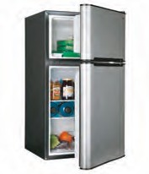
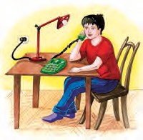
2- topshiriq. Topishmoqlarda yashiringan uy jihozlarining nomini toping va yozing. Shu so‘zlar ishtirokida gaplar tuzing.
Kelsangiz ham, ketsangiz ham har zamonda,
Qo‘l berishni, yo‘l berishni, qilmas kanda.
Bir ajoyib ishxona,
Ichi doim qishxona.
Ikki ajib qulog‘i bor,
Biri tinglar, biri so‘zlar

Slide 21
Dars yakuni:
o‘tilgan mavzularni mustahkamlash;
lug‘at bilan ishlash;
x va h tovushlarini farqlash;
matn ustida ishlash;
topshiriqlar bajarish.

Slide 22
Uyga vazifa:
2- topshiriqdagi topishmoqlarni yod oling.

Slide 23
E’tiboringiz uchun rahmat!

